Slide 1


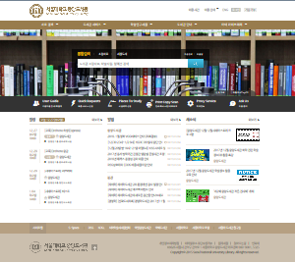
2022년 07월 08일 금요일 1시 30분
프로젝트명
정보처리산업기사 과정평가형 자바 개발자 양성과정 아무개

Slide 2
2022년 07월 08일 금요일 1시 30분
MBTI별 선물 추천 커뮤니티
정보처리산업기사 과정평가형 자바 개발자 양성과정 아무개

Slide 3
INDEX
계획
주제 및 목적
개발환경 (개발리소스)
작업분할 구조도 (WBS)
작업일정
분석 및 설계
5. 요구사항 분석
6. 유스케이스 다이어그램(Usecase Diagram)
7. 순차다이어그램 (Sequence Diagram)
8. 기능정의서
9. DB설계(ERD)
10. Project source Explorer
구현 및 테스트
11. UI 시연 및 핵심 기능
12. 차후 개발 내용

Slide 4
1. 주제 및 목적
MBTI(성격 테스트)에 따른 관심도가 높아졌고, 개인 별 관심 주제에 따른 선물을 추천받고
추천하기 위한 자유도가 높은 커뮤니티형 공간을 제공하기 위한 시스템
이용자
이용자는 본인의 성격(MBTI)를 기입, 서로 궁금한 MBTI를 가진 회원과 소통할 수 있으며, 게시글 검색, MBTI별 회원 검색, 일대일 질문/답변 기능 이용
관리자
최고 관리자를 기본으로 두고, 최고 관리자를 통해서 관리자 계정 등록
회원의 게시글, 댓글 삭제 기능
Notes:
기존에 운용되고 있는 공공도서관 및 대학도서관 웹 페이지 및 도서관 관리 시스템인 KOLAS를 참조

Slide 5
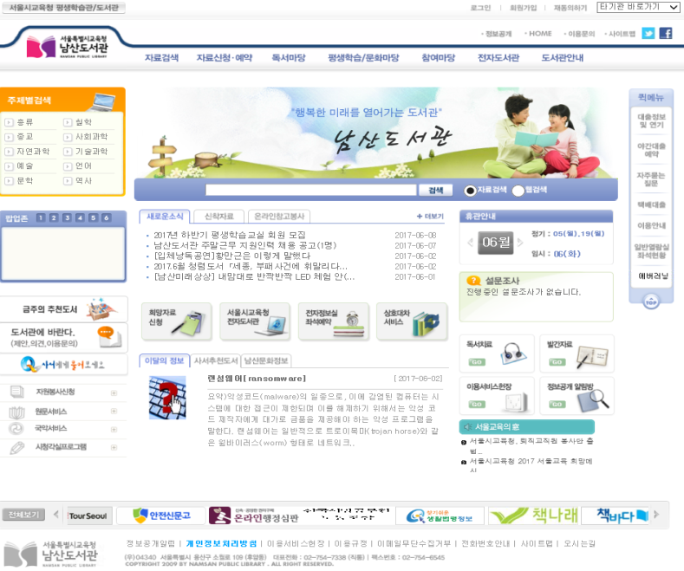
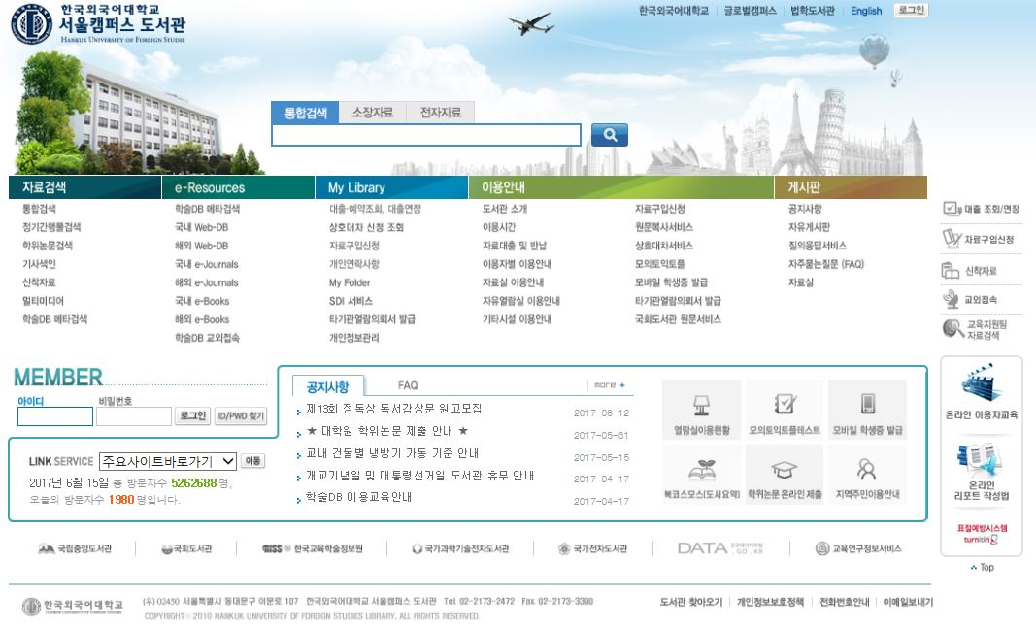
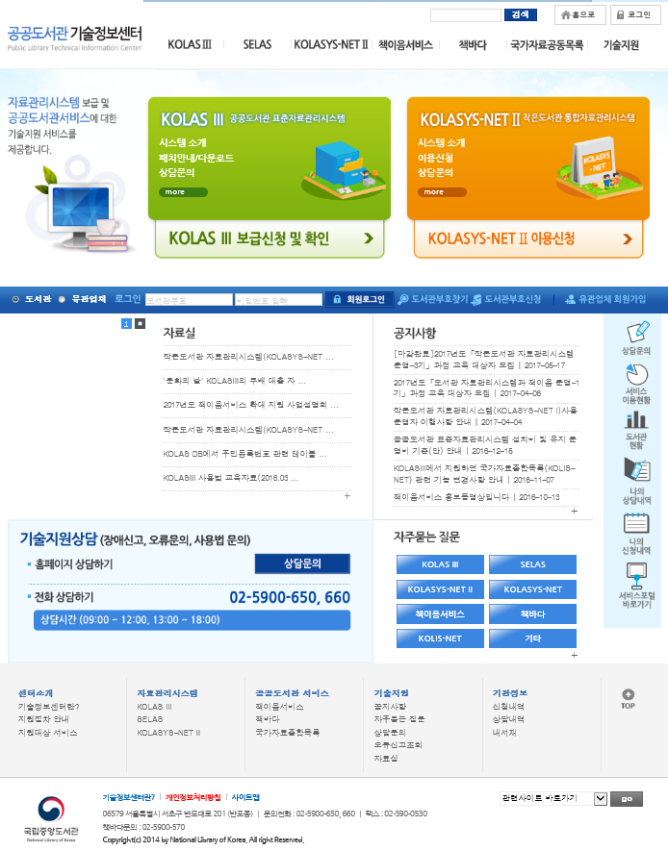
1. 주제 및 목적
1.2 참조
프 로 젝 트 명
(부 연 설 명)
Notes:
기존에 운용되고 있는 공공도서관 및 대학도서관 웹 페이지 및 도서관 관리 시스템인 KOLAS를 참조

Slide 6
2. 개발환경
(Resources)
OS
Windows 10 Pro
WAS
Apache Tomcat 9.0.63
DBMS
Oracle XE 11g
Language
Java Platform 8, JSP & Servlet
Model
MVC model (model 2)
WEB
HTML5, CSS/CSS3, JavaScript
Tool
Eclipse IDE for Enterprise Java Developers, eXERD (E-R Modeling Tool)
Open
Source
JavaScript jquery-3.6.0, jquery-ui-1.12.1, cos-26Dec2008

Slide 7
3. 작업분할구조도
회원검색
답글 삭제
게시글 삭제
댓글 삭제
관리자 로그인
관리자 등록
회원가입
마이페이지
회원수정
게시글 관리
관리자 관리
회원추천
관리자
질문 보낸 리스트
1:1질문
1:1글 수정
회원
1:1게시판
1:1 글 보기
질문 받은 리스트
1:1답변
1:1 글 삭제
댓글 작성
게시글 검색
댓글 관리
댓글 삭제
글 수정
자유게시판
글 상세보기
글 삭제
답글 작성
글 좋아요
답변리스트
답글 관리
답글 삭제

Slide 8
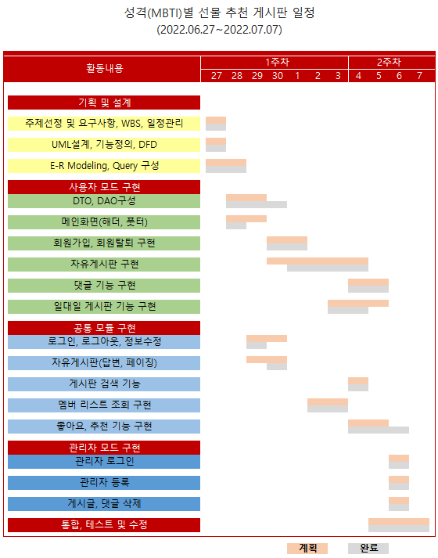
4. Gantt Chart를 이용한 일정관리

Slide 9
5. 요구사항분석
회원
로그인 후 나의정보 메뉴를 통해 회원정보 수정 및 프로필 사진 등록이 가능하다.
멤버 리스트 메뉴를 통해 MBTI별 멤버 필터링이 가능하다.
멤버 추천 메뉴를 통해 멤버를 추천해 순위를 올려줄 수 있다.
1:1 질문하기 메뉴를 통해 원하는 멤버에게만 보이는 질문이 가능하다.
1:1 질문을 받은 리스트, 질문을 한 리스트 조회가 가능하며,
1:1 질문하기, 1:1 질문 답변하기 등이 가능하다.
- 게시글 작성 메뉴를 통해 글 작성 및 파일 첨부가 가능하다.
자유 게시판 리스트 메뉴를 통해 게시글 검색(MBTI, 제목, 본문, 작성자)이 가능하다.
게시글 상세보기 메뉴에서 답변하기, 글 수정, 답변 수정 등이 가능하며
댓글 작성과 댓글 삭제 등이 가능하다.
게시글 상세보기 메뉴에서 게시글 좋아요 기능을 통해 좋아요 수를 올려줄 수 있다.

Slide 10
5. 요구사항분석
관리자
ADMIN계정을 통해 관리자 계정 생성할 수 있다.
관리자모드에서 회원의 게시글 등을 확인할 수 있다.
관리자모드에서 부적절한 게시물, 답변, 댓글 등을 삭제 할 수 있다.

Slide 11
5. 요구사항 분석
이용자 권한
관리자
비회원
회원
인기회원
회원가입
추천 회원
∙ 관리자 등록
∙ 게시판 관리
게시글검색
회원 검색
게시판 이용
1:1게시판 이용
∙ 우선 노출
∙ 도서 예약
∙ 도서 신청
▷ 용어정리
이용자 : 커뮤니티를 이용하고자 하는 모든 사람들
관리자 : 관리자 권한을 부여 받은 계정
비회원 : 로그인 하지 않고 서비스를 이용하는 회원
회 원 : 시스템 내에서 회원가입절차를 거친 후 로그인 된 계정

Slide 12
6. 유스케이스 다이어그램
(usecase diagram)
로그인
관리자 등록
회원가입
글 삭제
nonmember
글 검색
글 상세
답변 삭제
댓글 삭제
user
정보수정
자유게시판
댓글 작성
member
글 작성,수정,삭제, 답변
admin
1:1메뉴
댓글 삭제
1:1질문,
1:1답변
회원리스트
필터, 추천
1:1질문

Slide 13
7. 순차 다이어그램
(user mode sequence diagram)
방문이용자
가입
로그인/아웃
멤버검색
1:1질문
게시판
1. 회원정보입력
1.1 id중복체크
2. 회원정보확인
3. 로그인
4. 회원정보확인승인
5. 멤버 검색 / 멤버 추천
6. 추천 / 추천 해제 여부 확인
7. 1:1 질문
8. 1:1 답변
9. 글 작성 / 글 좋아요 / 답글 달기/ 댓글 달기 / 조회 / 삭제
10. 게시판 상세 / 좋아요 / 좋아요 해제 확인

Slide 14
7. 순차 다이어그램
(admin mode sequence diagram)
관리자
로그인/아웃
회원관리
게시글관리
1. 로그인
2. 관리자승인
3. 회원목록 확인, 검색
7. 게시글, 답변, 댓글 삭제
8. 게시글 목록 확인, 검색

Slide 15
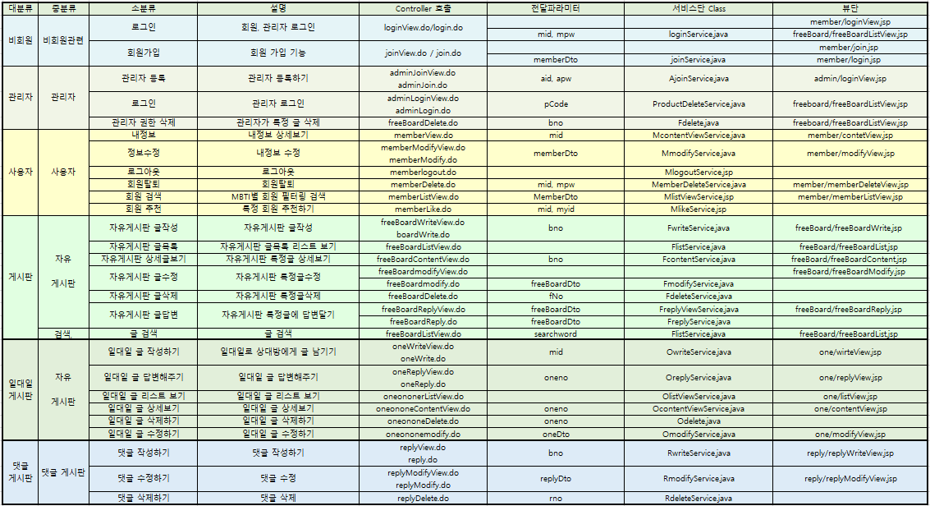
8. 기능정의서 및 설계

Slide 16
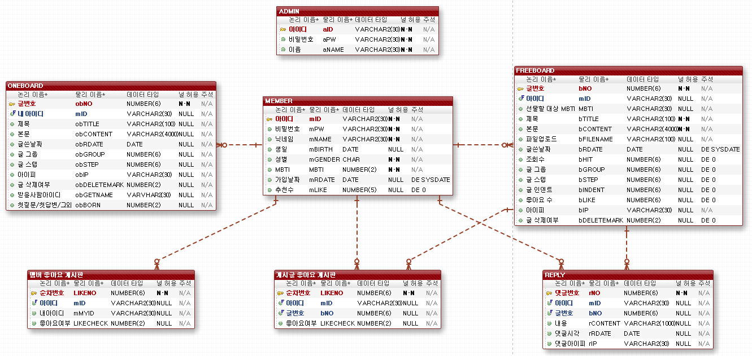
9. DB 설계 (ERD)

Slide 17
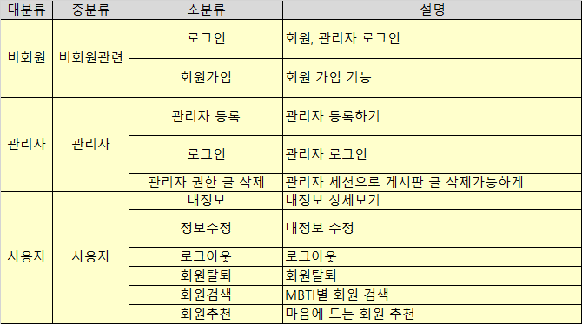
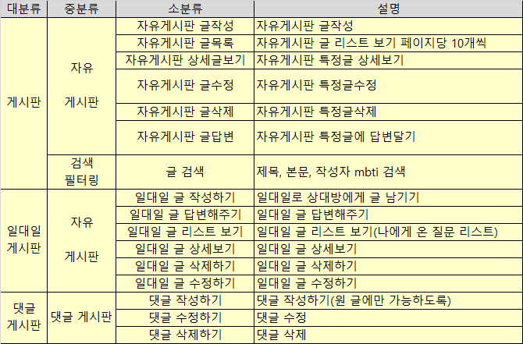
9. 기능정의서

Slide 18
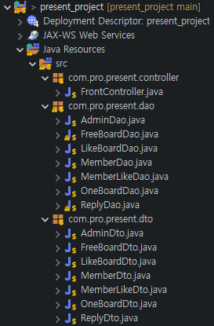
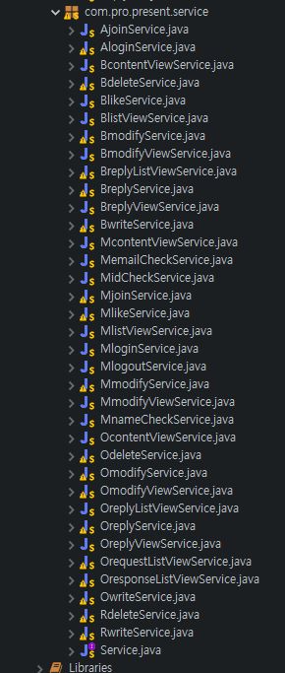
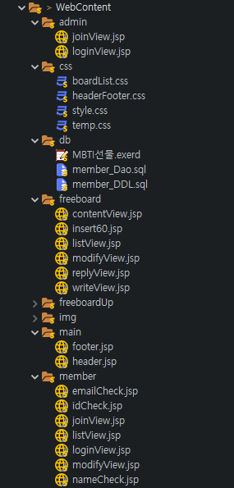
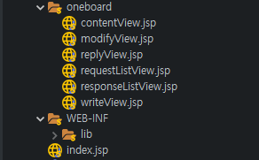
10. Project Source Explorer

Slide 19
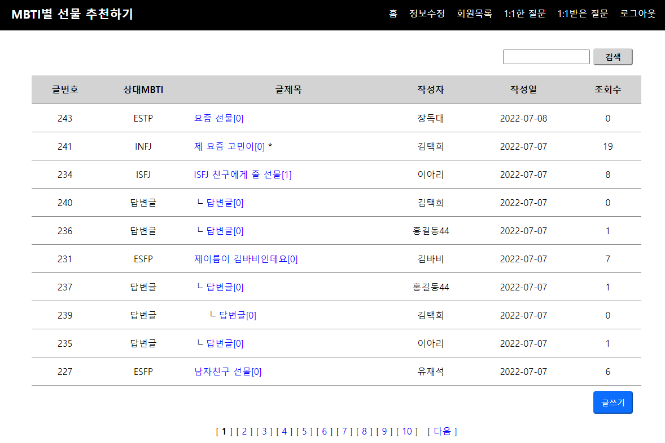
11. UI 시연 및 핵심기능 – 메인페이지
헤더메뉴
로그인 전, 회원로그인후, 관리자로그인 후 해더의 메뉴가 다르게 보인다
2. 검색하기
비회원, 회원, 관리자 모두 이용가능
검색 범위 : 제목,본문,작성자,MBTI
3. 글 목록
원 글, 답변에 따라 순서, 들여쓰기
4. 글쓰기
로그인 한 경우 게시판에 글쓰기
5. 페이징
페이지당 10개씩 페이징
1
2
3
4
5

Slide 20
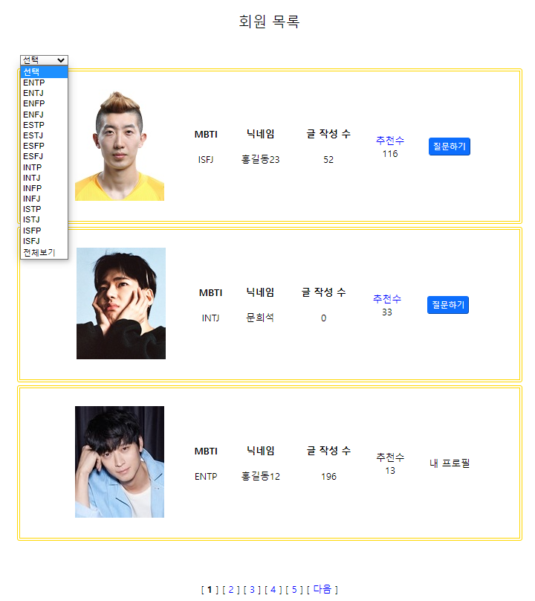
11. UI 시연 및 핵심기능 – 회원검색/질문
필터링
MBTI별 회원 필터 적용 가능
2. 추천하기
로그인 후 특정 회원 추천 가능
3. 1:1질문하기
질문자/응답자만 볼 수 있는 1:1 질문
4. 페이징
페이지당 10개씩 페이징
1
2
3
4

Slide 21
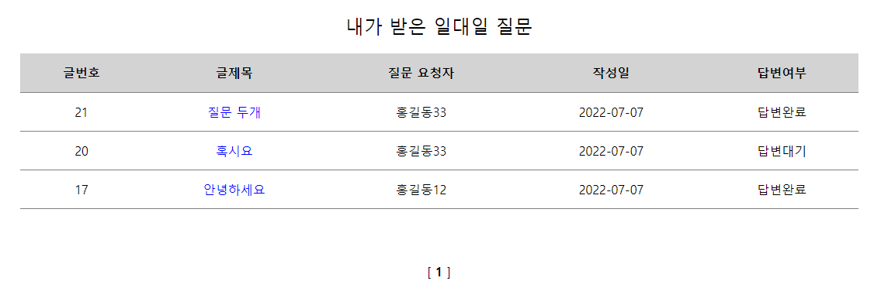
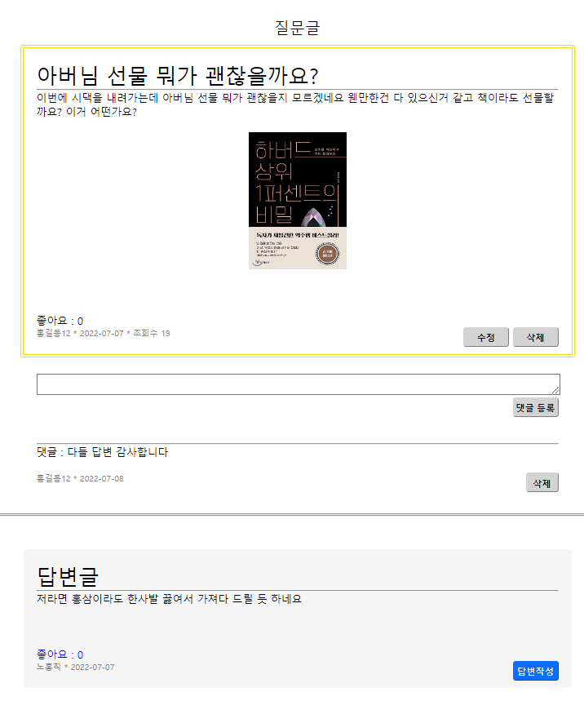
11. UI 시연 및 핵심기능 – 질문 리스트/글 상세
일대일 질문 리스트
내가 받은 보낸 일대일 질문 리스트
2. 상세 글 보기
질문 글, 답변 글 함께 확인 가능
3. 수정/삭제
본인이 쓴 글이라면 수정/삭제 가능
4. 댓글 등록
로그인 한 경우 게시판에 댓글 등록 가능
5. 댓글 삭제
본인 댓글인 경우 댓글 삭제 가능
6. 좋아요 기능
로그인 한 경우 게시글 좋아요 가능
7. 답변 작성
내가 작성한 글이 아니면 답변 작성 가능
1
2
3
4
5
6
7

Slide 22
11. UI 시연 및 핵심코드 – XXX
워드 포트폴리오에 있는 화면구성들 다음 ppt에 배치

Slide 23
12. 차후 개발 내용
회원 별 등급 관리를 통한 VIP 선정 시스템
입력된 데이터 기반 MBTI별 인기 선물 추천
회원 스스로 만드는 심리테스트 만들기 도입

Slide 24
경청해 주셔서
고맙습니다
LAS*

